Slide 1
ERASMUS + ABSOLVENTSKÁ STÁŽ
HRADEC KRÁLOVÉ
Bc. i.Ditrichová a
Bc. N.Jašková

Slide 2
INFORMÁCIE O PRIJÍMAJÚCEJ INŠTITÚCII
Názov
Fakultní nemocnice Hradec Králové
Hlavný areál FNHK
Sokolská 581, Nový Hradec Králové, 500 05 Hradec Králové
Stará FNHK– rehabilitačná klinika
Nezvalova 265, 500 03 Hradec Králové,
Mentor
Mgr. Bohuslava Věchtová
+420 495 837 457
bohuslava.vechtova@fnhk.cz

Slide 3
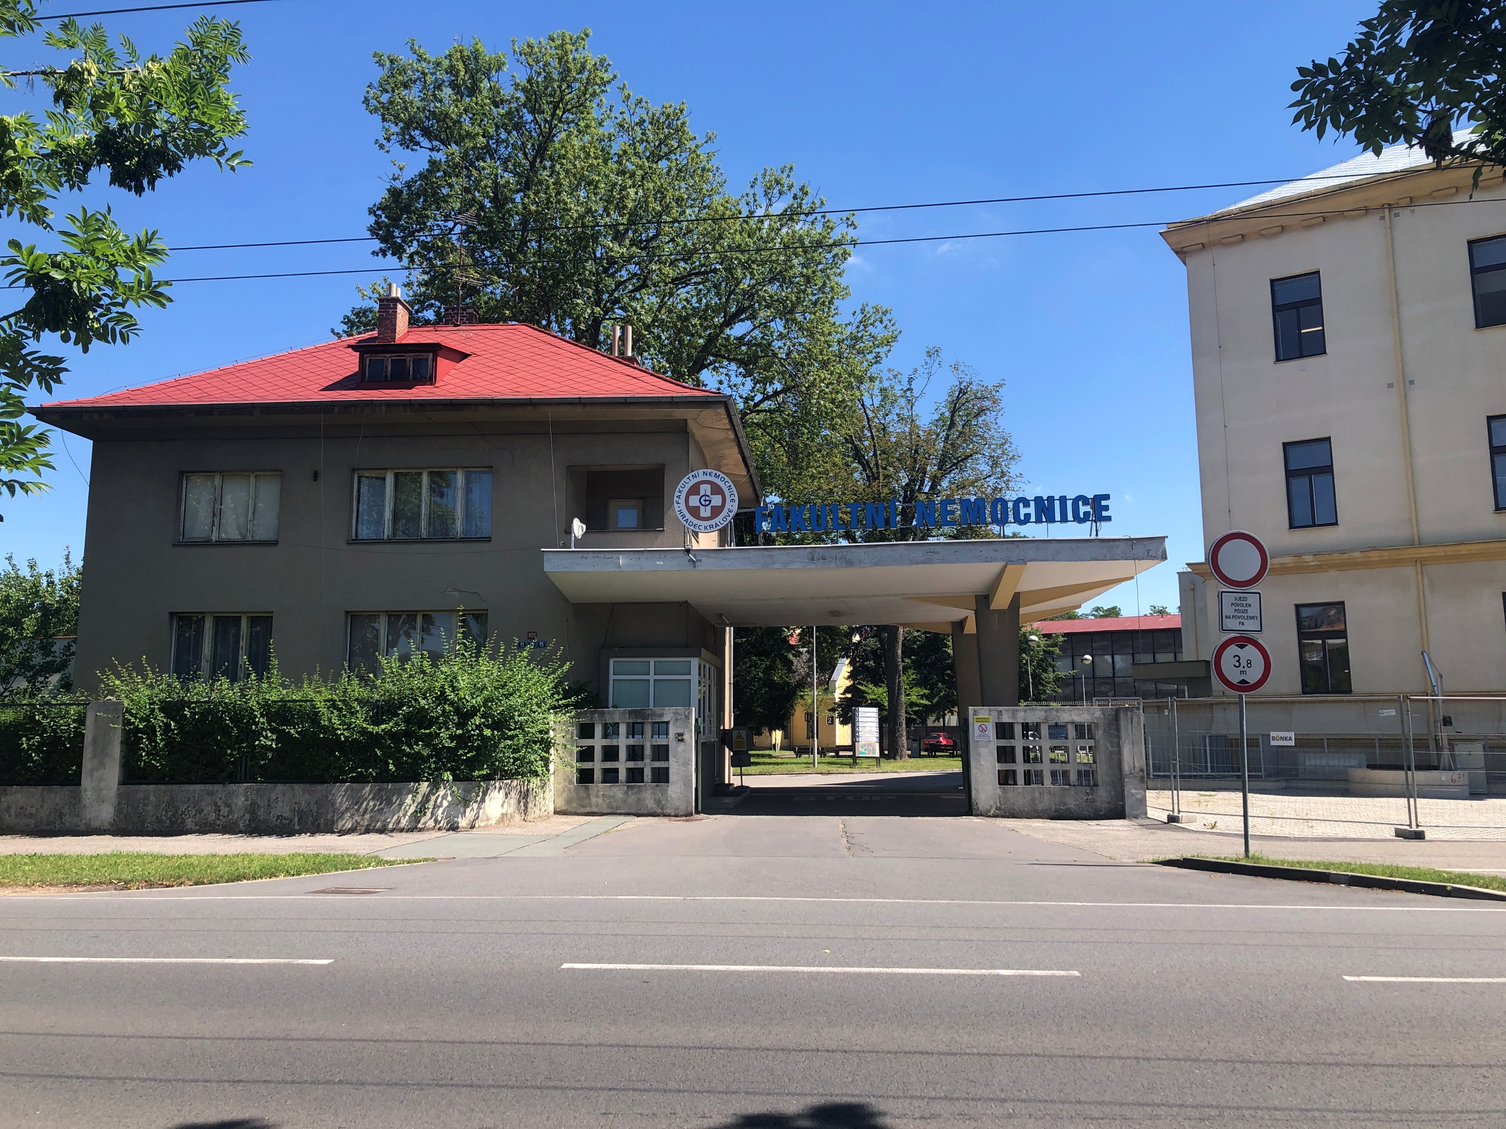
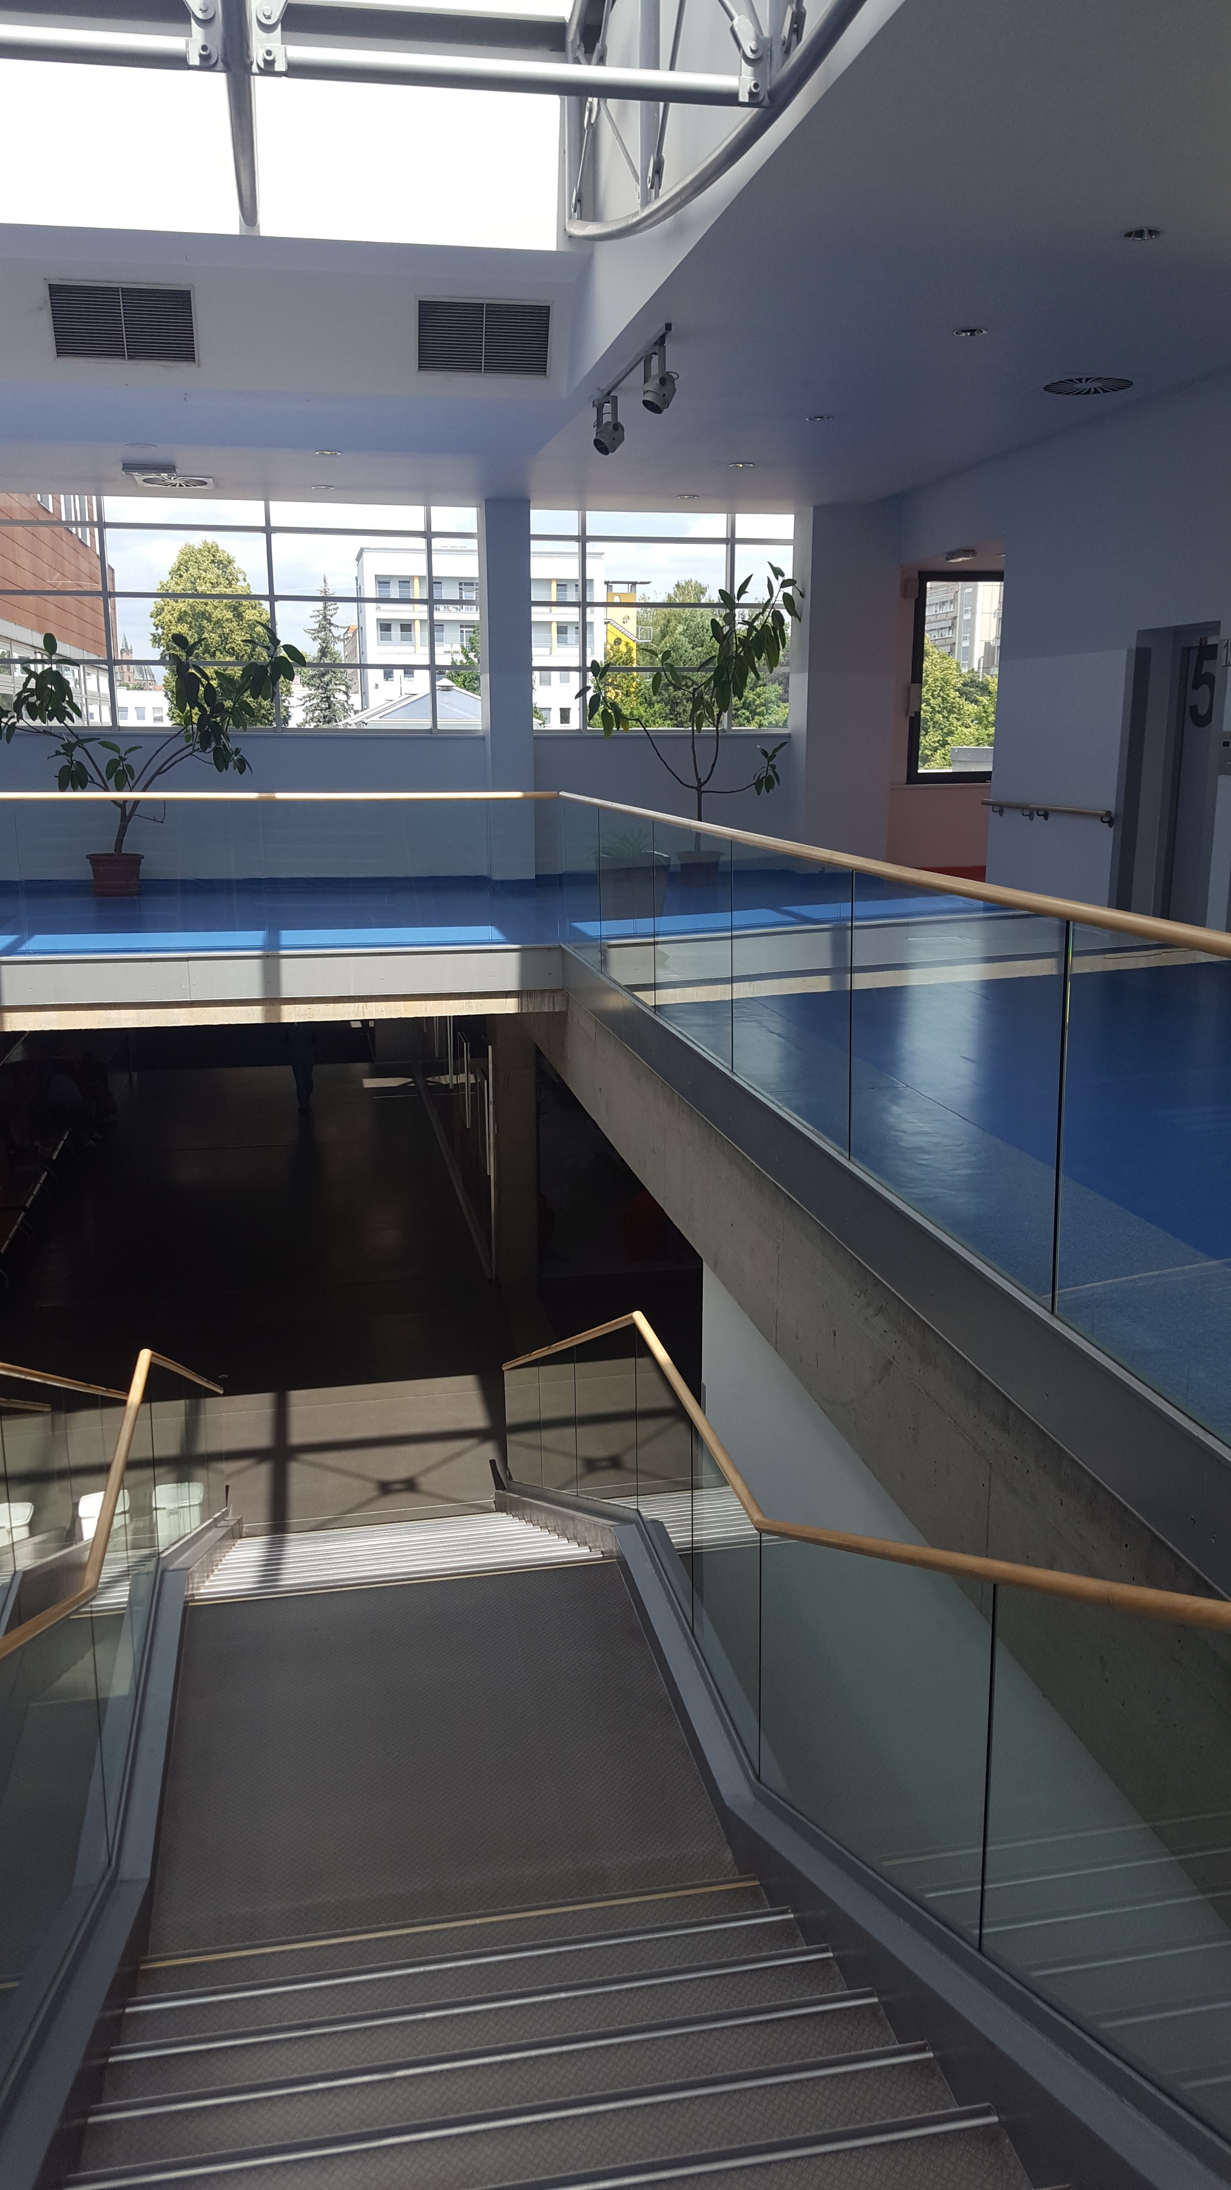
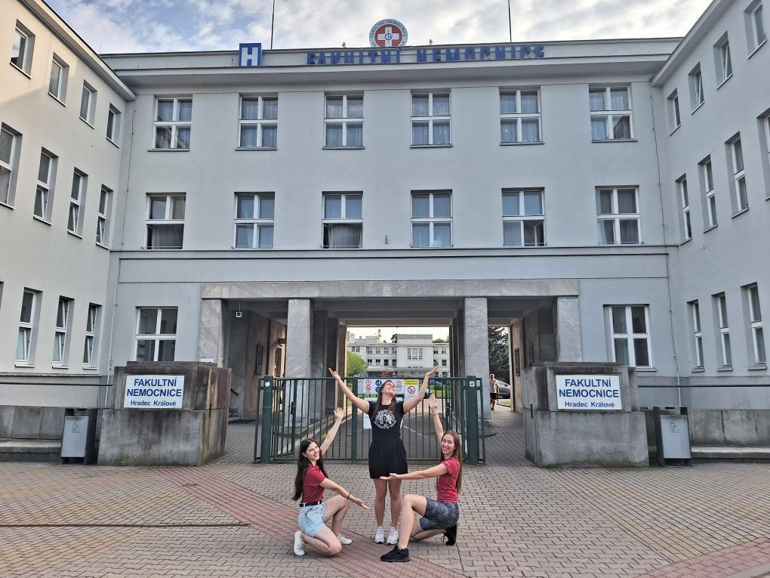
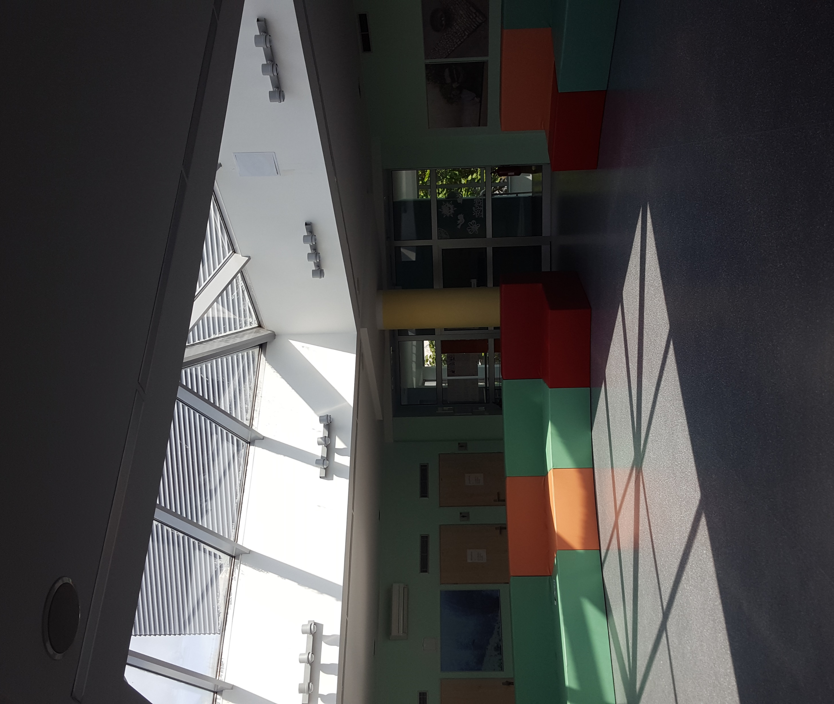

Slide 4
JEDÁLEŇ FNHK
Obedovali sme v jedálni FnHK
Na začiatku sme si vybavili čipovú kartu pre cudzích stravníkov
Záloha za kartu 200kč + nabíjanie
Obed si vyberáte zo 6 jedál + v Starej fakulní nemocnici si môžete objednať aj šalát k obedu
V jedálni FnHK sa nachádza šalátový kútik a obchodík pre zamestnancov (platí sa kartou na obedy)
Možnosť chodiť na obed aj počas víkendov(túto možnosť sme nevyužívali)

Slide 5
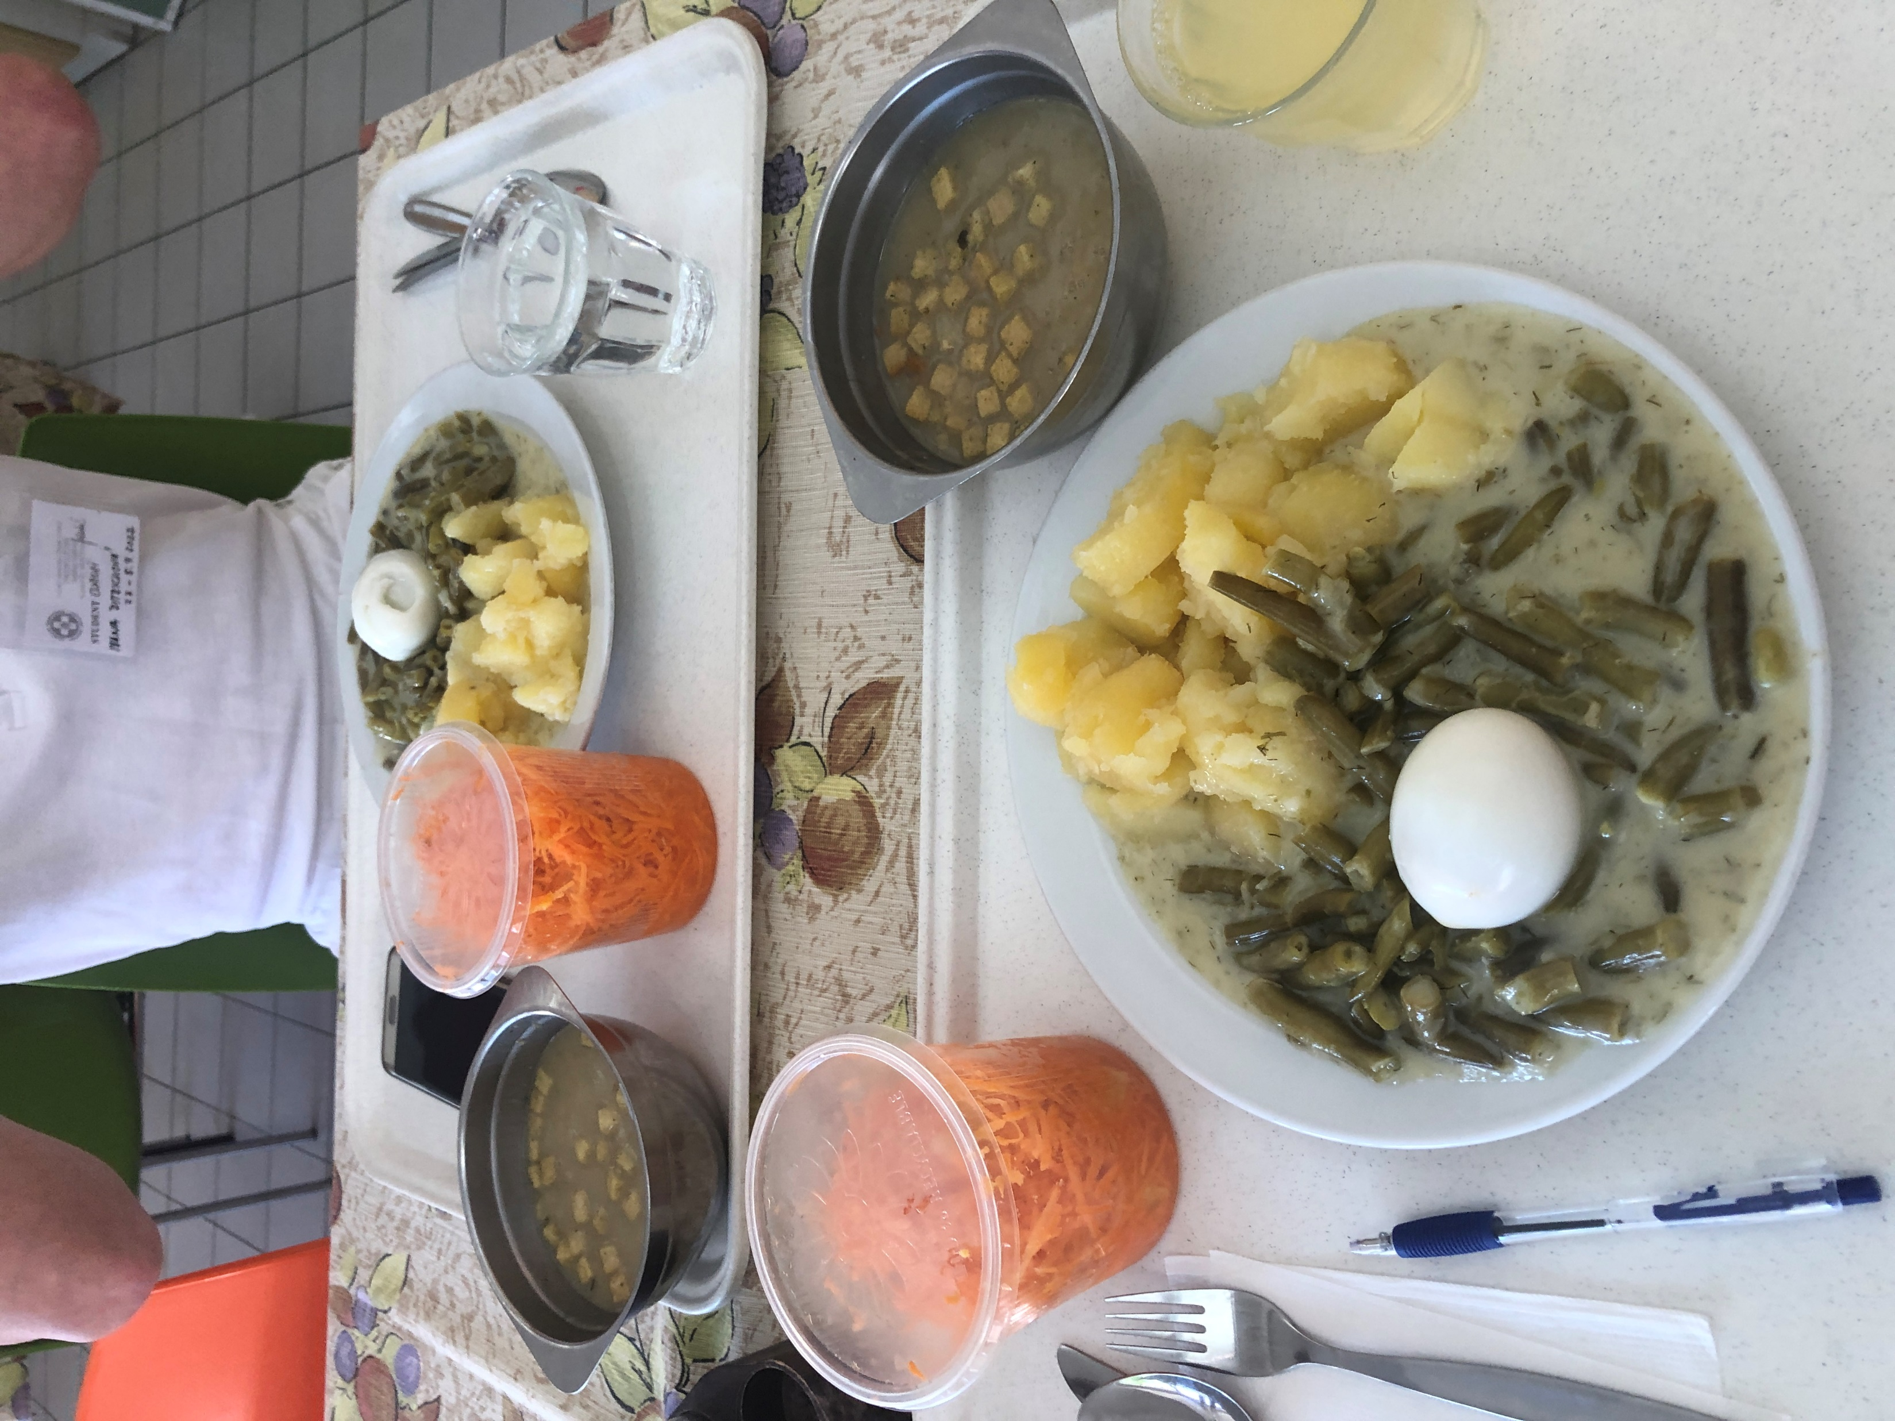
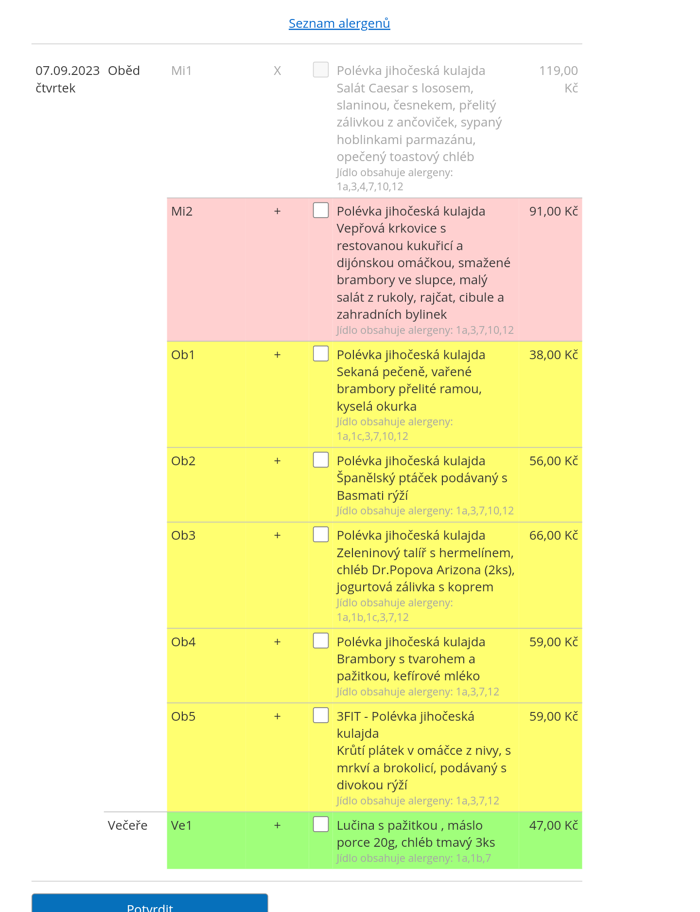
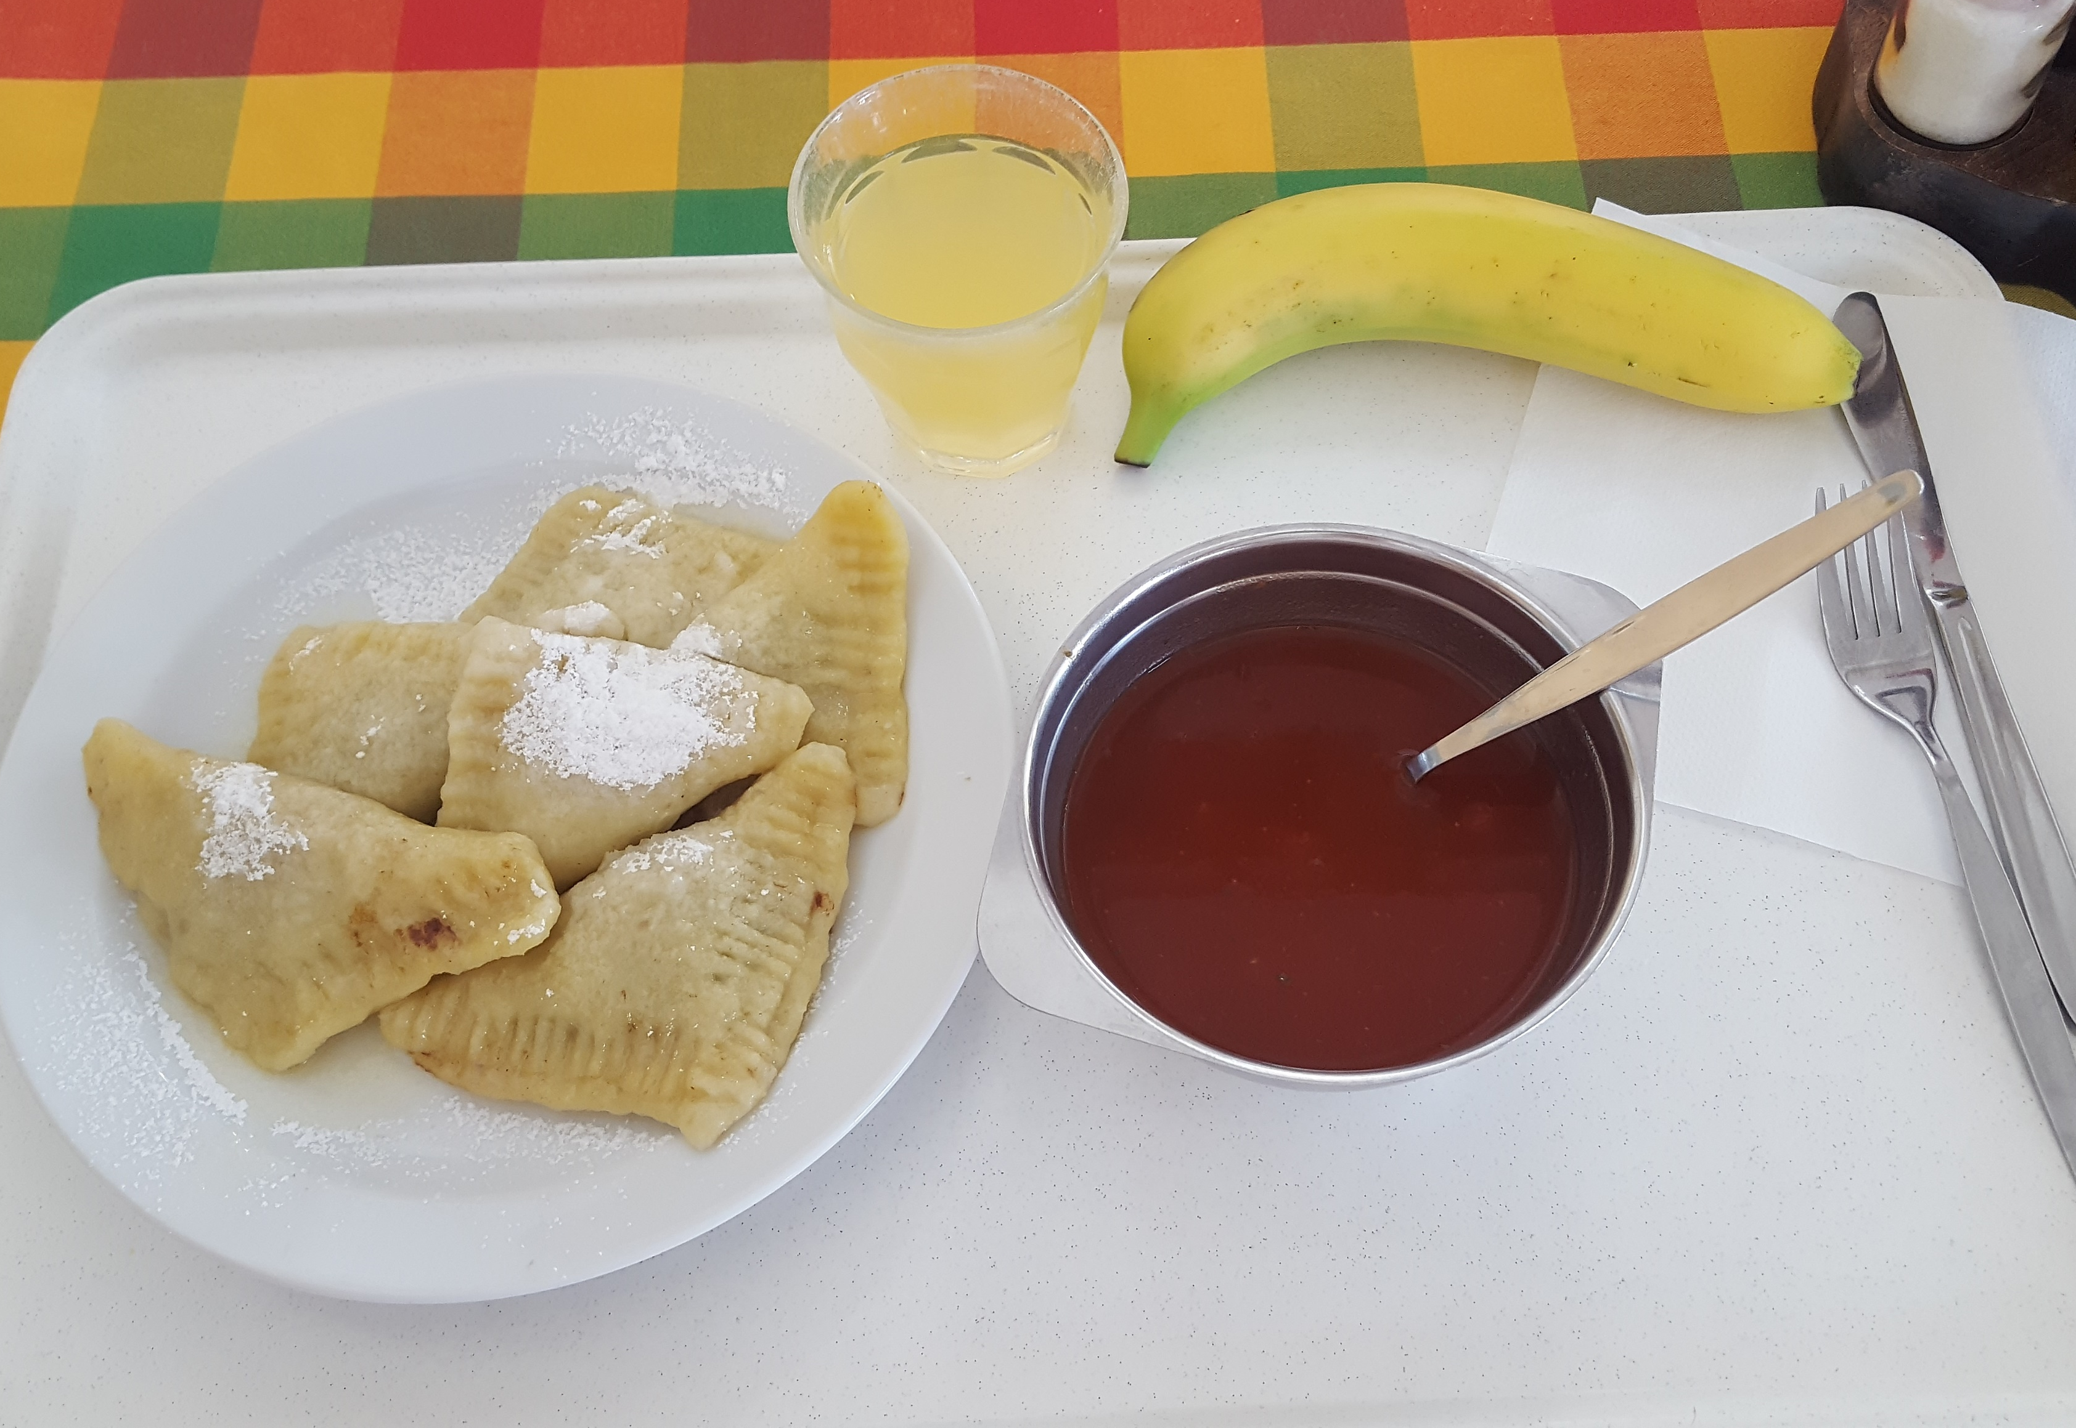

Slide 6
DOPRAVA
Do/z HK sme išli vlakom
MHD v HK – trolejbusy
- 1 jízdenka: papierová forma – 20kč
u vodiča – 25kč
aplikácia (HopOn) – 25kč
Zdieľané bicykle (nextbike) - prvých 15min
zadarmo, na začiatok treba zaplatiť poplatok 50kč)
My sme chodili hlavne pešo a nextbikami
TIP: k ti nevychádza jedna jazda na 15 min. nájdi stanicu na bicykle po ceste a vymeň si ho za iný

Slide 7
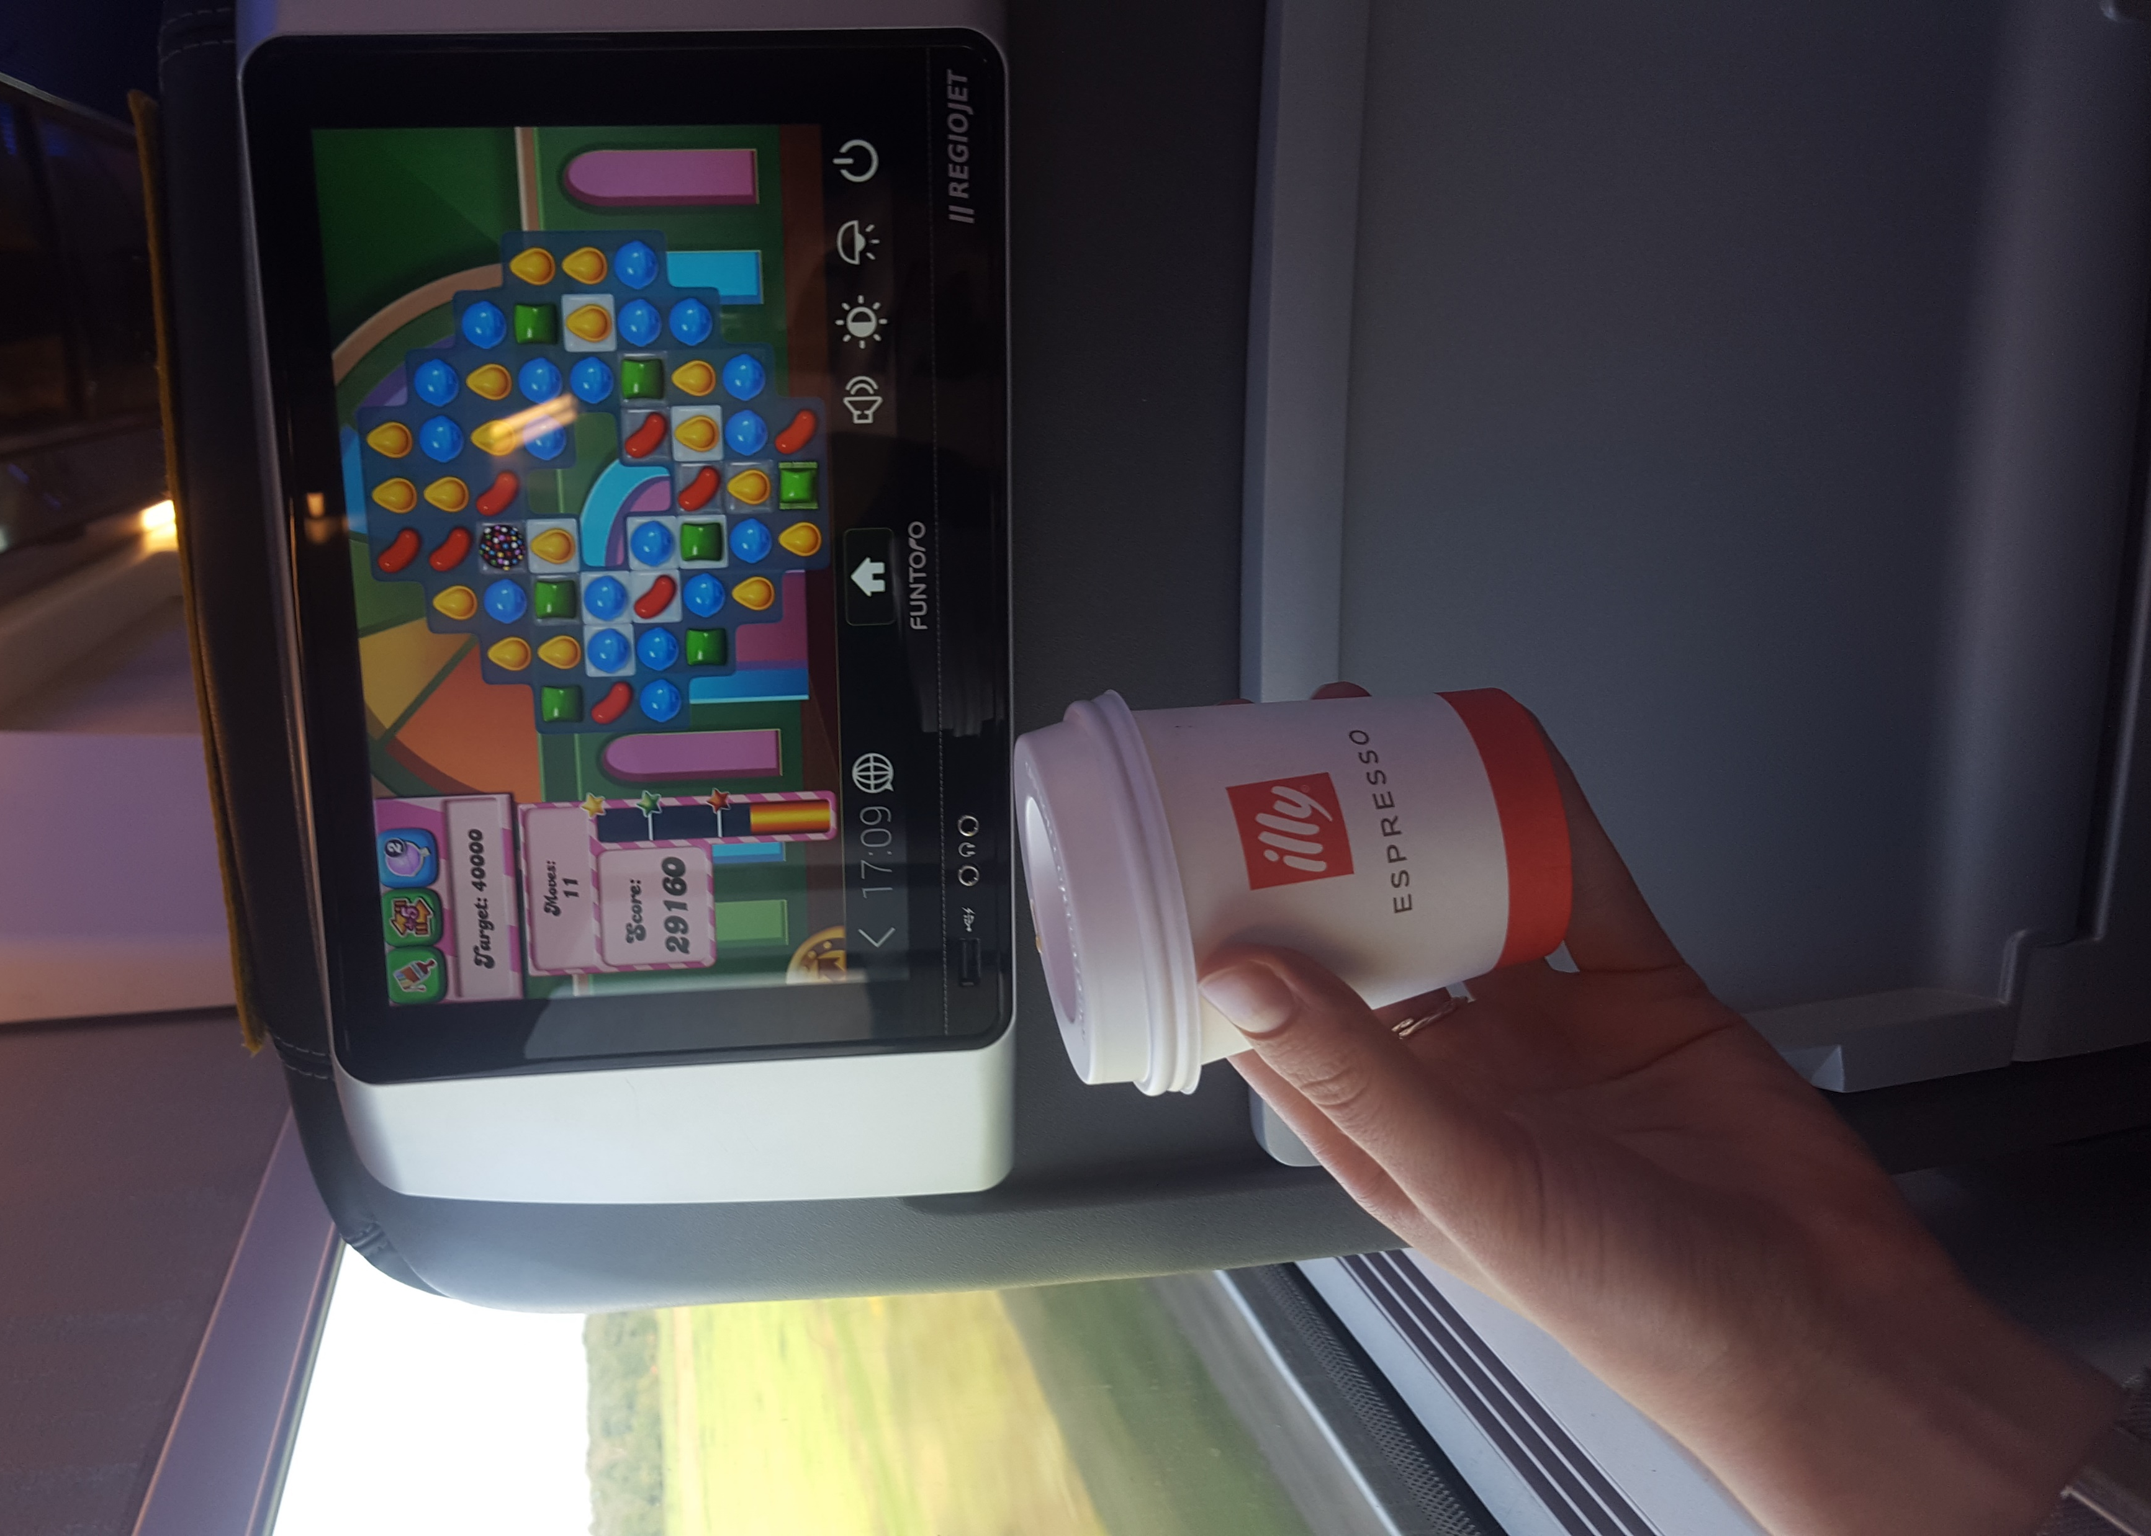
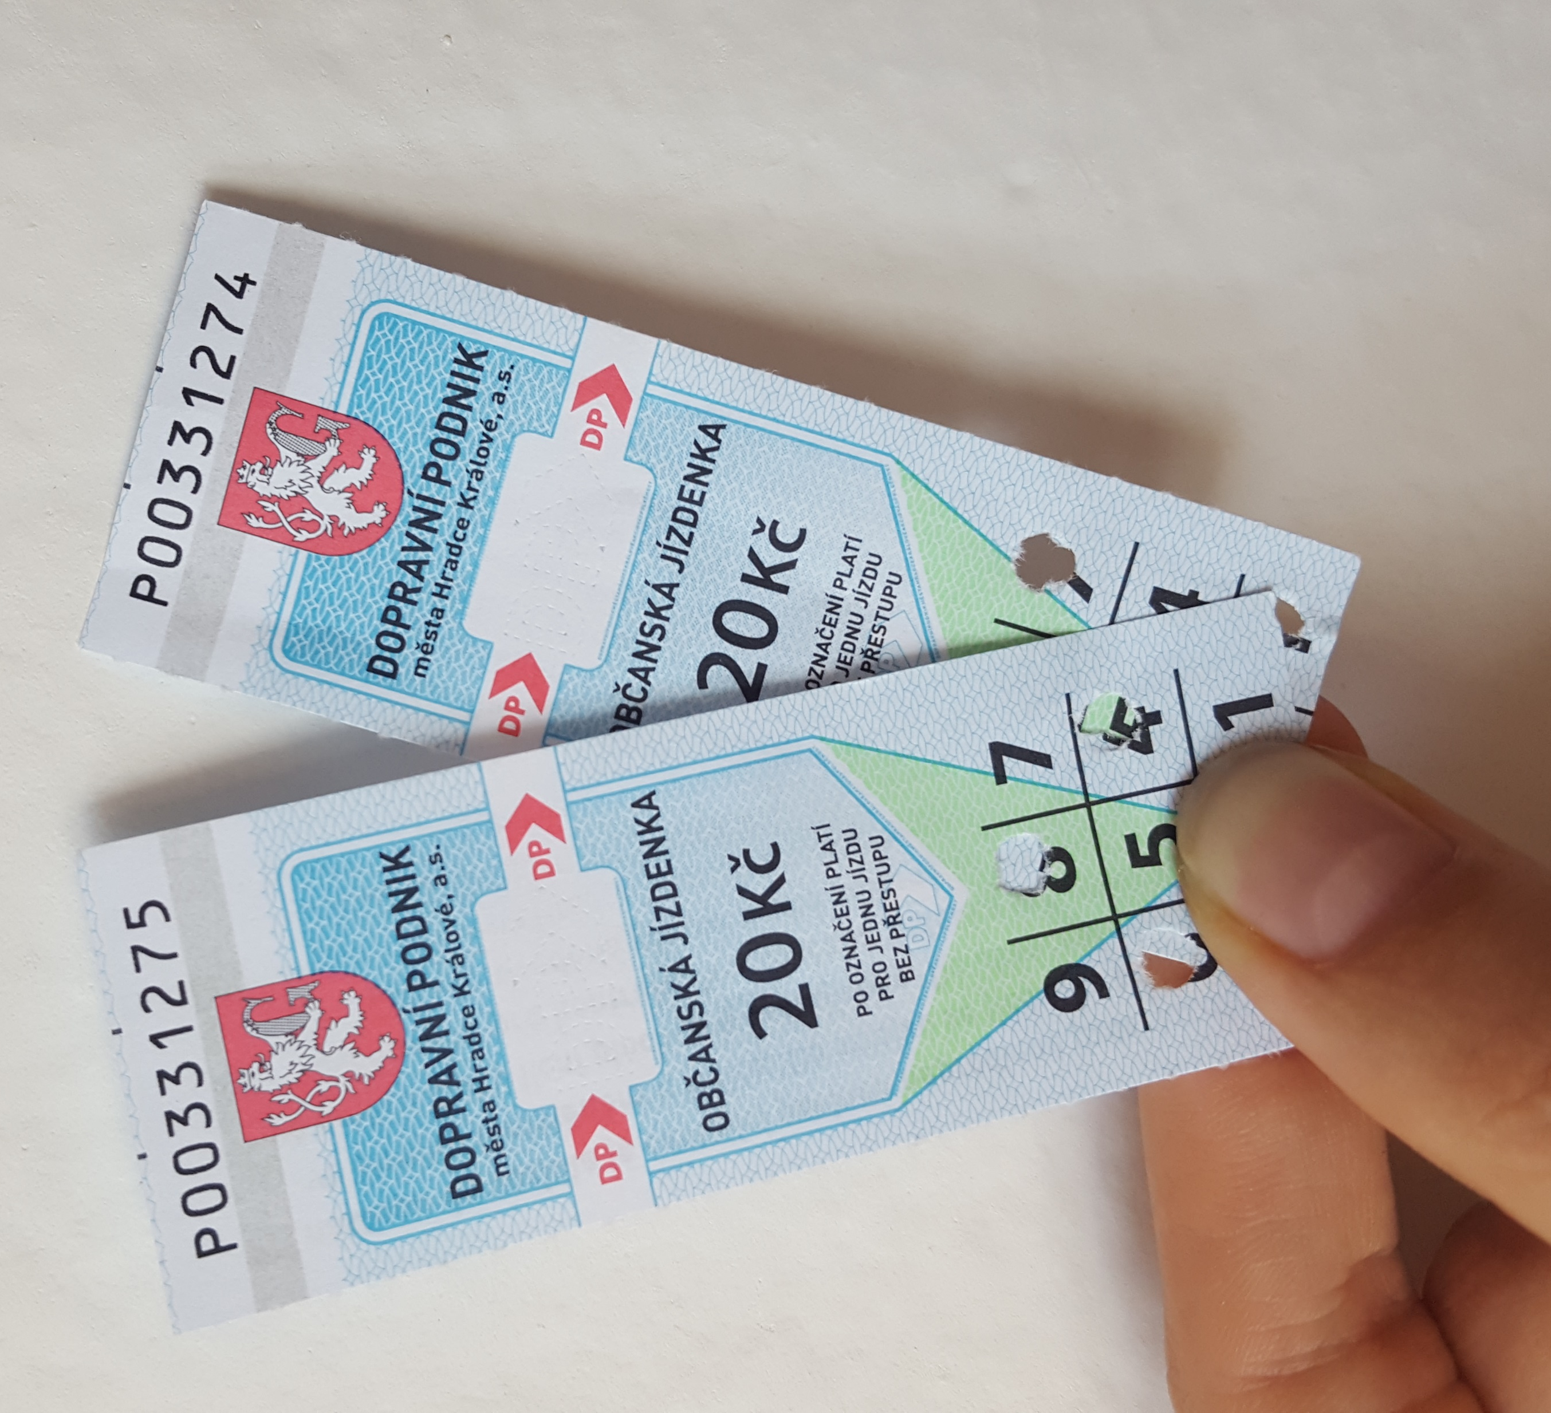

Slide 8
UBYTOVANIE
Zdieľaný byt na ulici Na Kotli (bytovka vedľa VŠ koleje)
330€/2 mesiace na jednu osobu
15 minút chôdze ku FnHK (bicyklom cca 7 min)
10 minút chôdze ku Rehabilitačnej klinike

Slide 9
ODDELENIA NA KTORÝCH SME PRACOVALI
INTERNÁ KLINIKA
JIP
Kardioangiologické oddelenie
Gastroenterologické oddelenie
Gerontometabolické oddelenie
- diabetologické oddelenie
Hematologické oddelenie
Reumatologické oddelenie
KLINIKA CHIRURGIE A TRAUMATOLÓGIE
JIP
ARO
Všeobecná chirurgia a onkochirurgia
Oddelenie plastickej chirurgia
KARDIOCHIRURGICKÁ KLINIKA
JIP

Slide 10
ODDELENIA NA KTORÝCH SME PRACOVALI
KLINIKA INFEKČNÝCH NEMOCÍ
JIP
NEUROCHIRURGICKÁ KLINIKA
JIP
NEUROLOGICKÁ KLINIKA
JIP
IKTOVÉ ODDELENIE
ORTOPEDICKÁ KLINIKA
JIP
Všeobecné oddelenie
Oddelenie aloplastiky
PĽÚCNA KLINIKA
JIP
Pľúcne oddelenie
Gerontologické oddelenie
ONKOLOGICKÉ ODDELENIE
JIP
PSYCHIATRICKÁ KLINIKA
REHABILITAČNÁ KLINIKA
Pľúcne ambulancia
Oddelenie proteticko-ortopedické
Oddelenie neurologicko-traumatologické

Slide 11
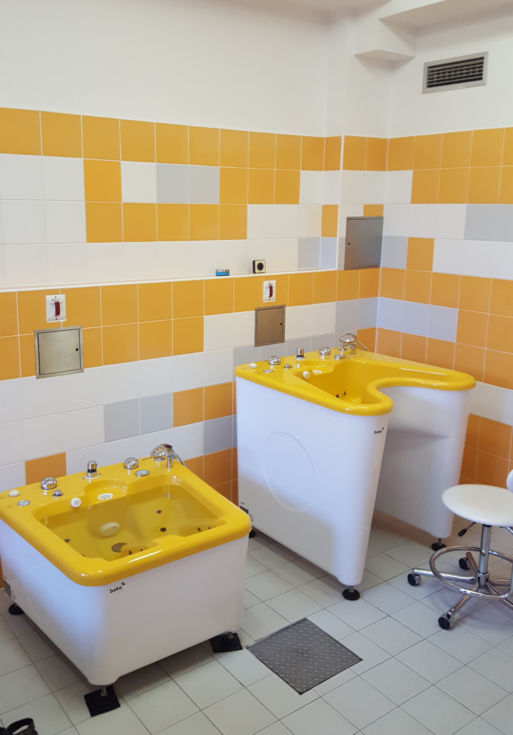
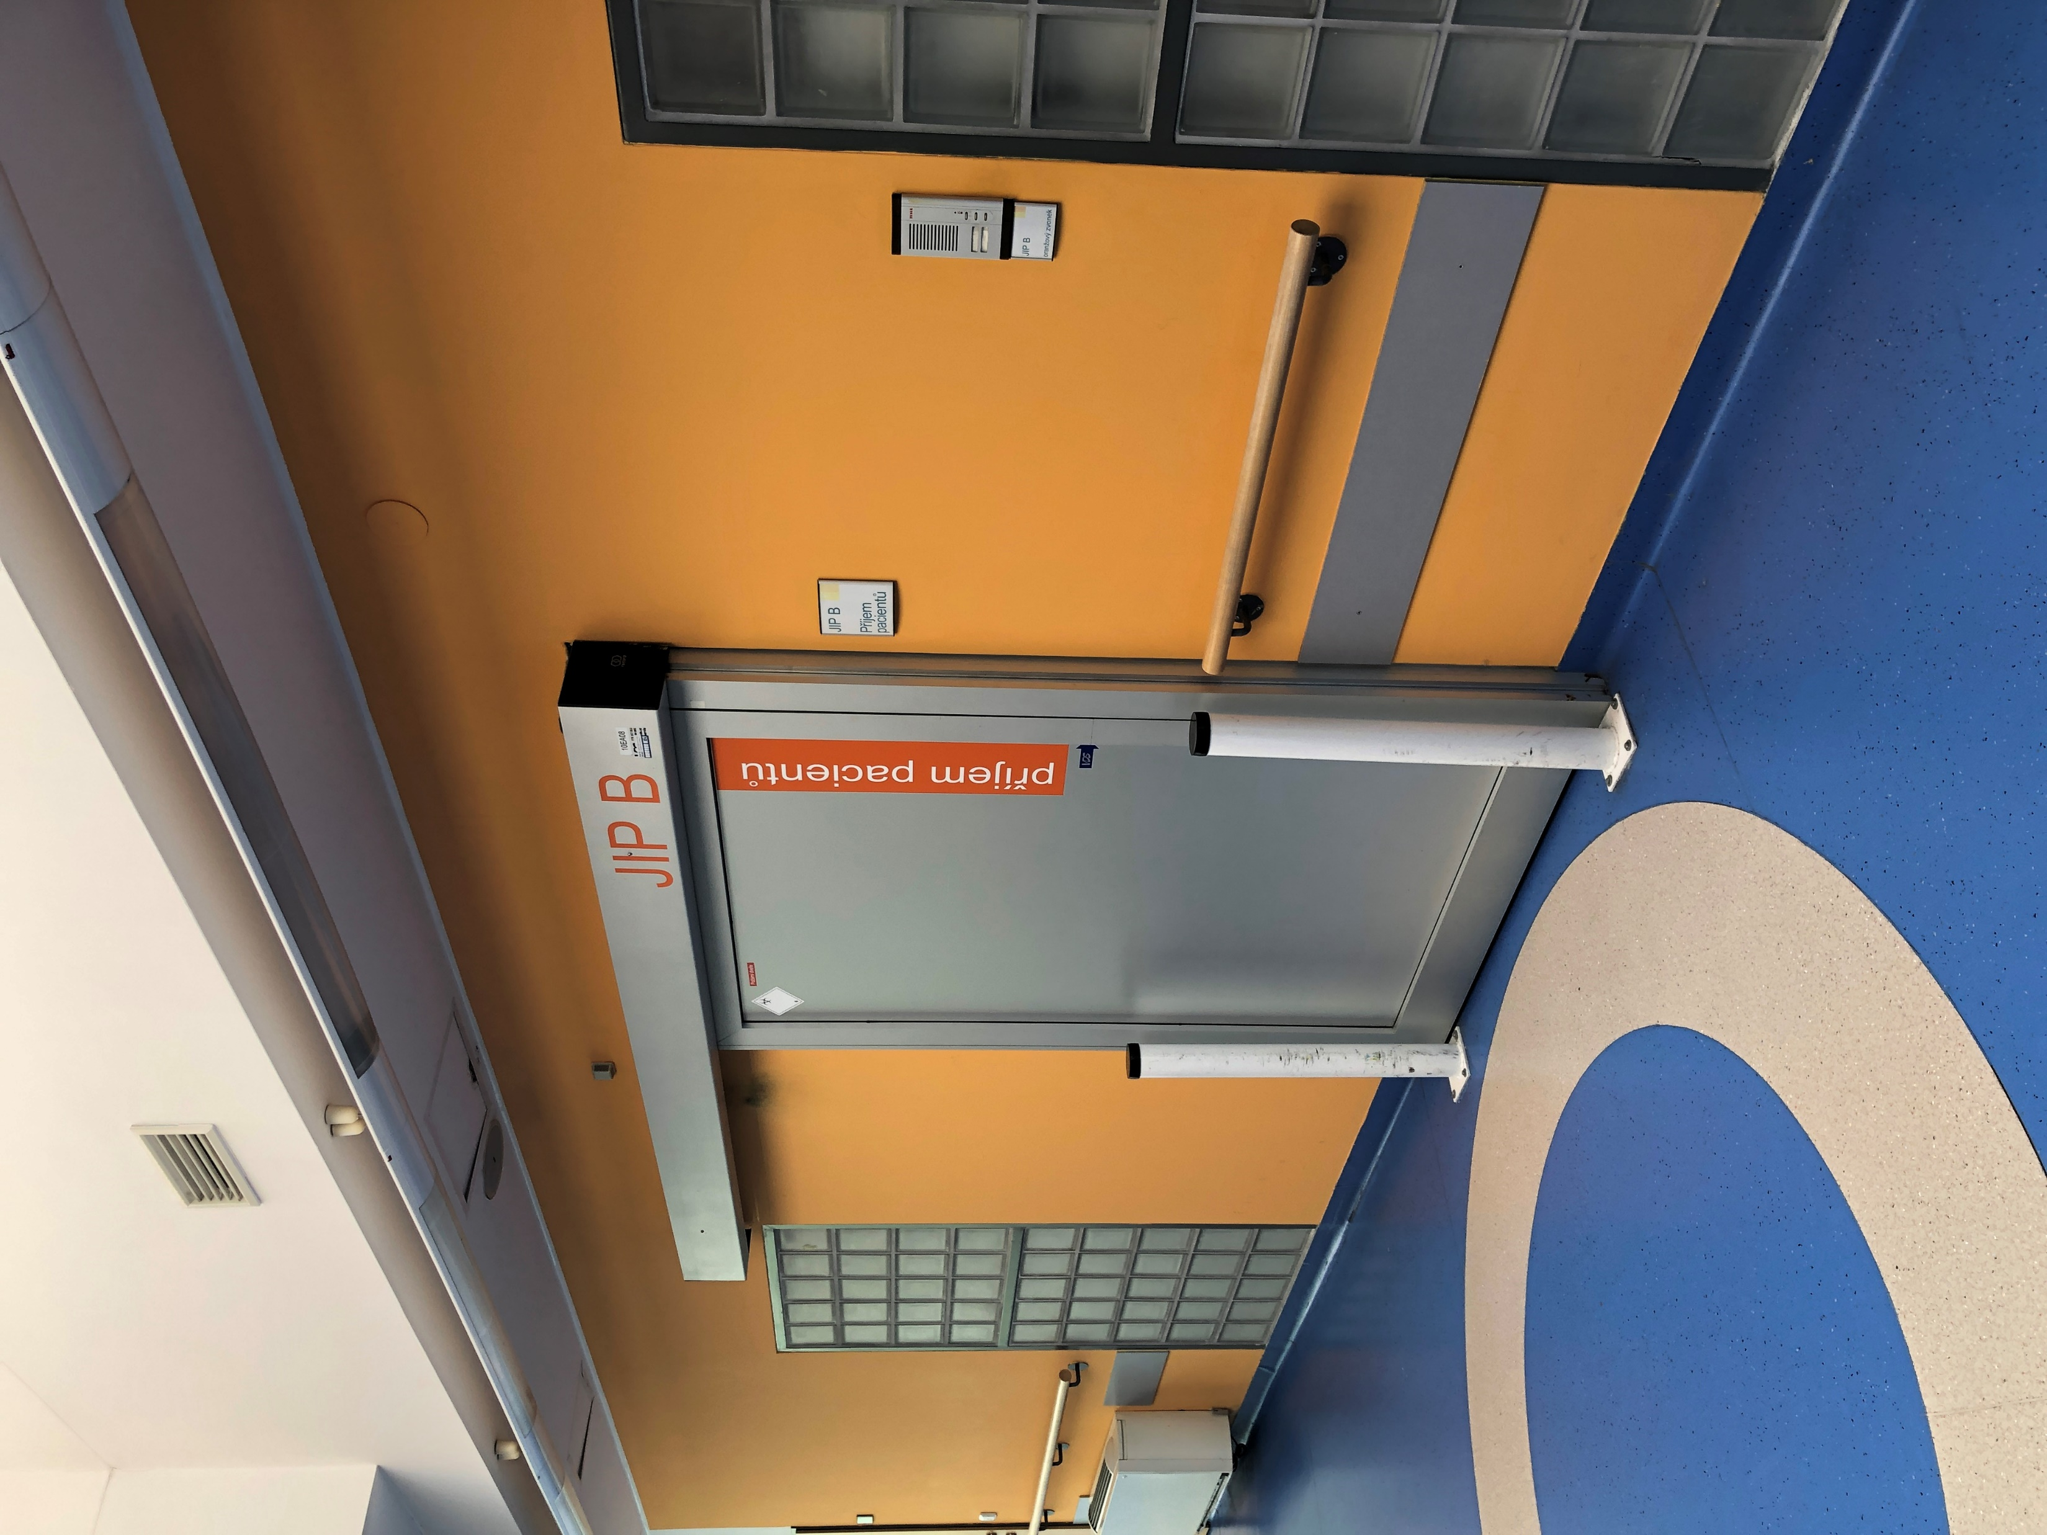
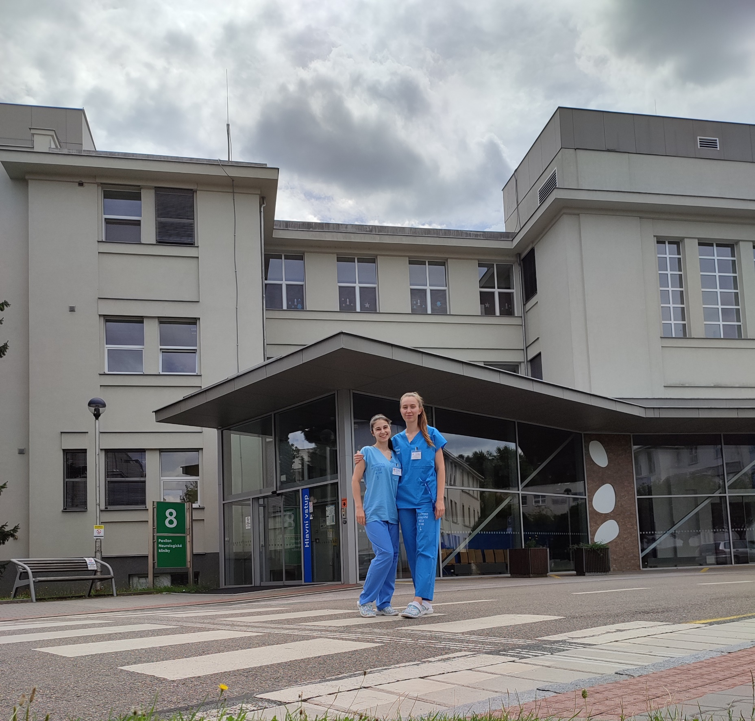

Slide 12
ZÚČASTNILI SME SA...
Školenia Barthel index (BI)
Prednášky o dychových pomôckach

Slide 13
NAUČILI SME SA...
Starostlivosť o pacientoch s amputáciami
Ovládať motomedy/ motodlahy
Ovládať Balance Master
Ovládať Lokomat

Slide 14
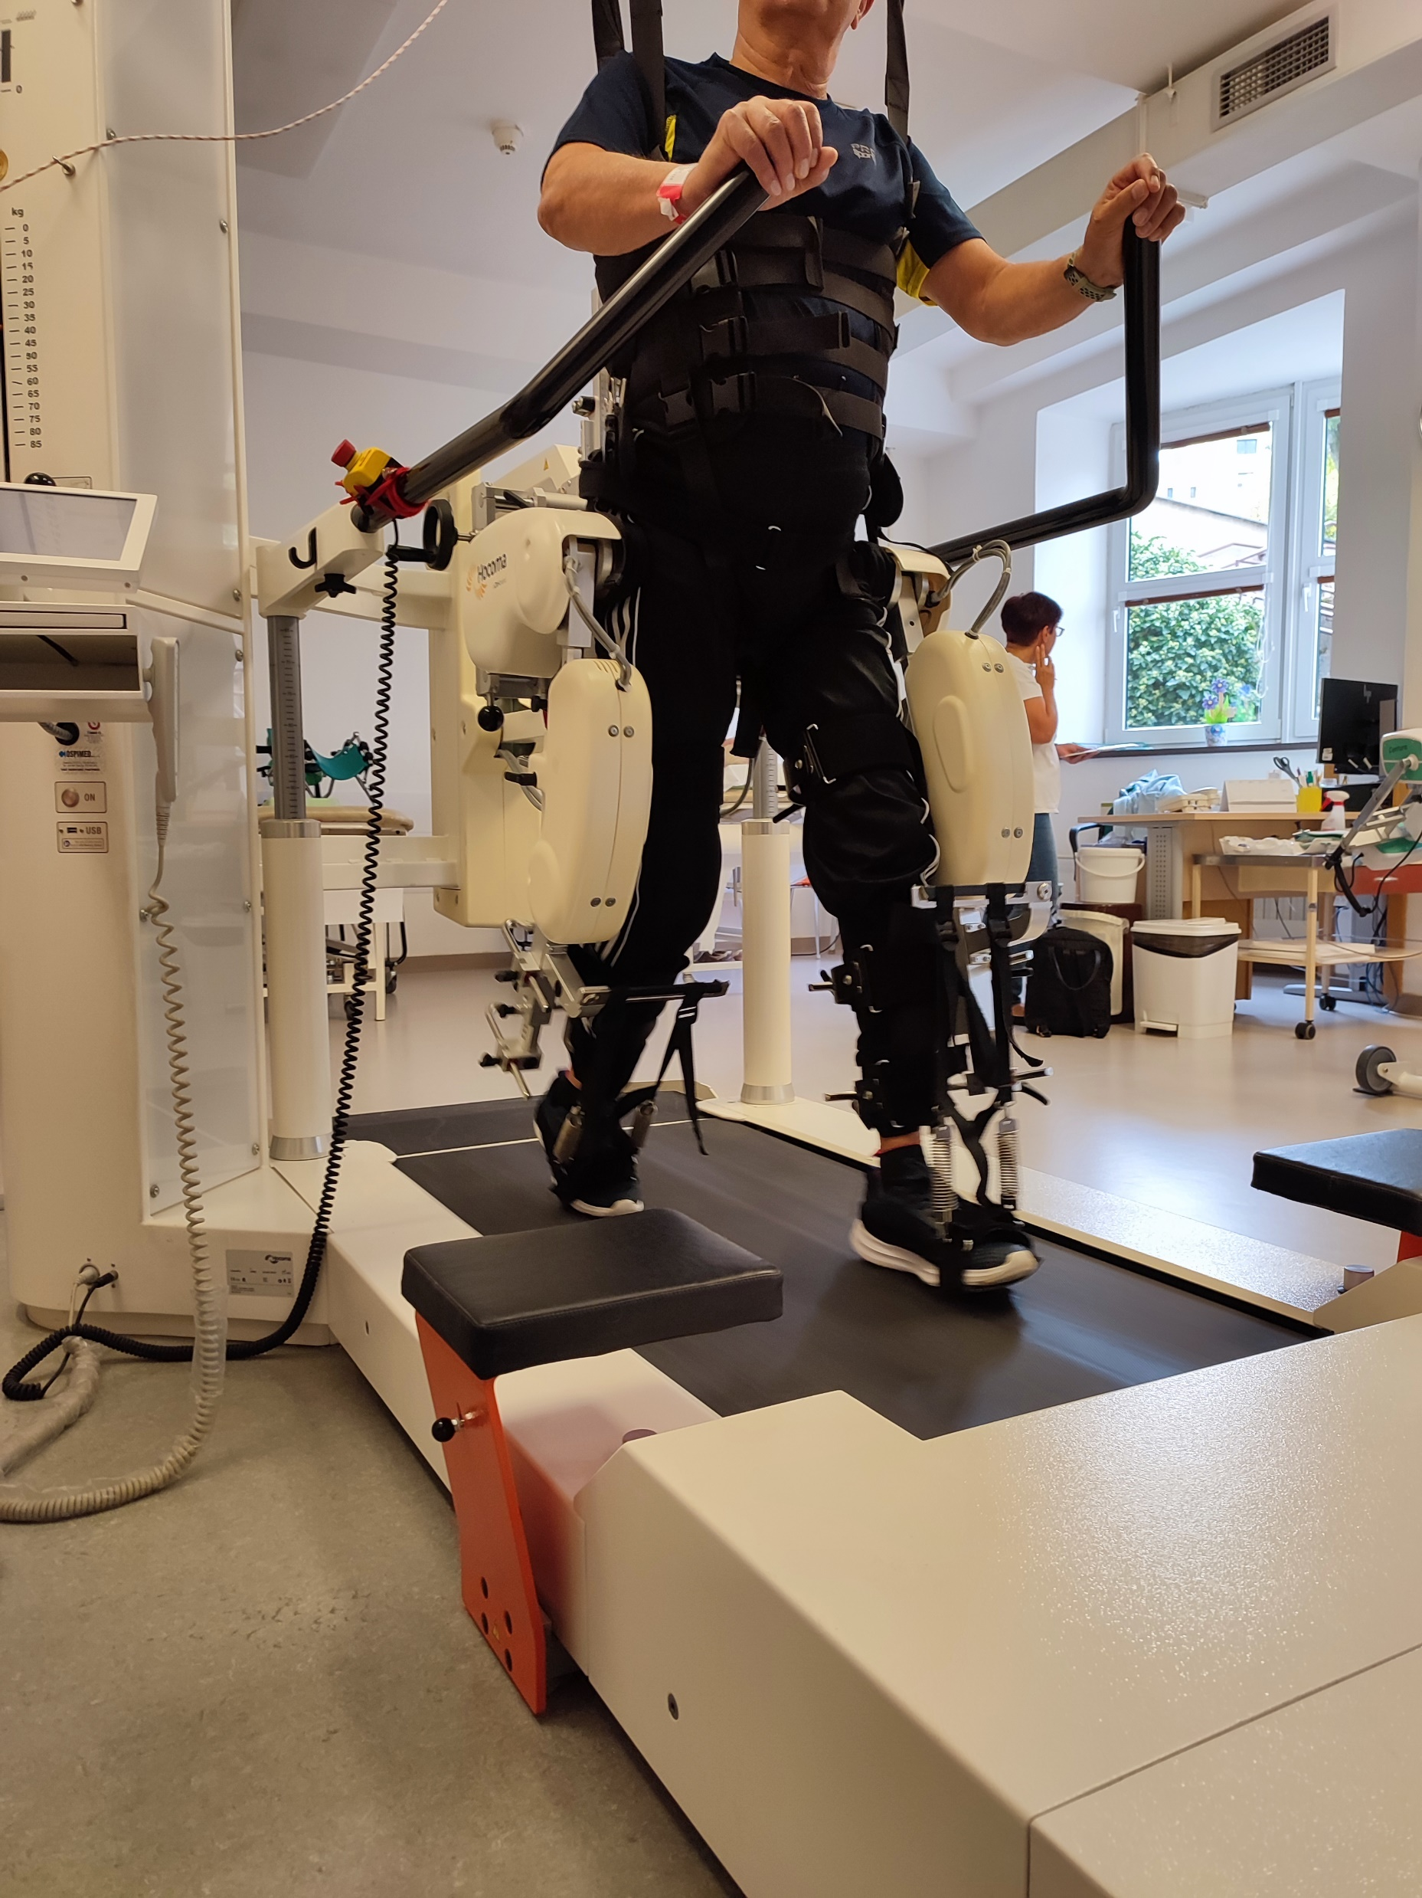
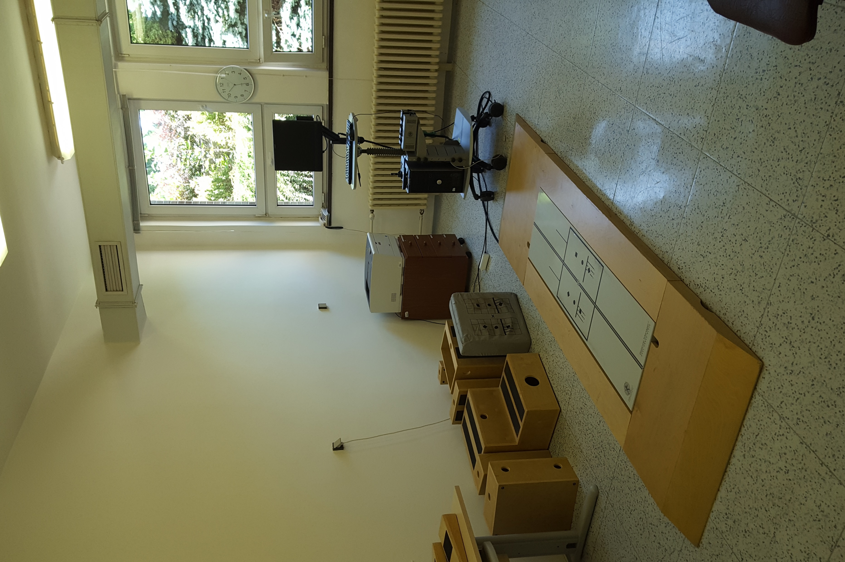

Slide 15
VOĽNÝ ČAS
Botanická zahrada léčivých rostlin HK
Galerie moderního umění
Muzeum východních Čech v Hradci Králové
Bílá věž
Kukuřičné bludiště
Letní kino Širák
Soutok Labe s Orlicí
Stříbrný rybník
Prachovské skály
Adršpašké skály
Kuks
Kutná hora
Zámok Nové Město nad Metují
Propast Macocha
TIP: prvú stredu v mesiaci je vstup ZADARMO v Muzeum východních Čech v HK

Slide 16
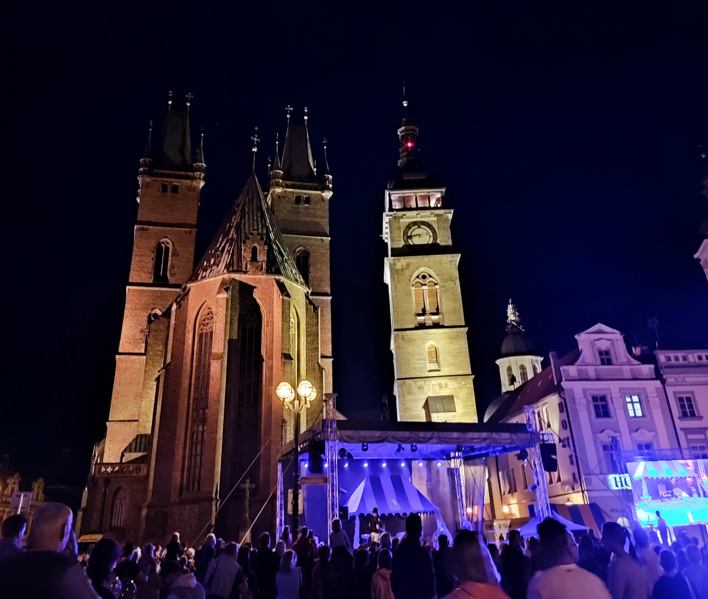
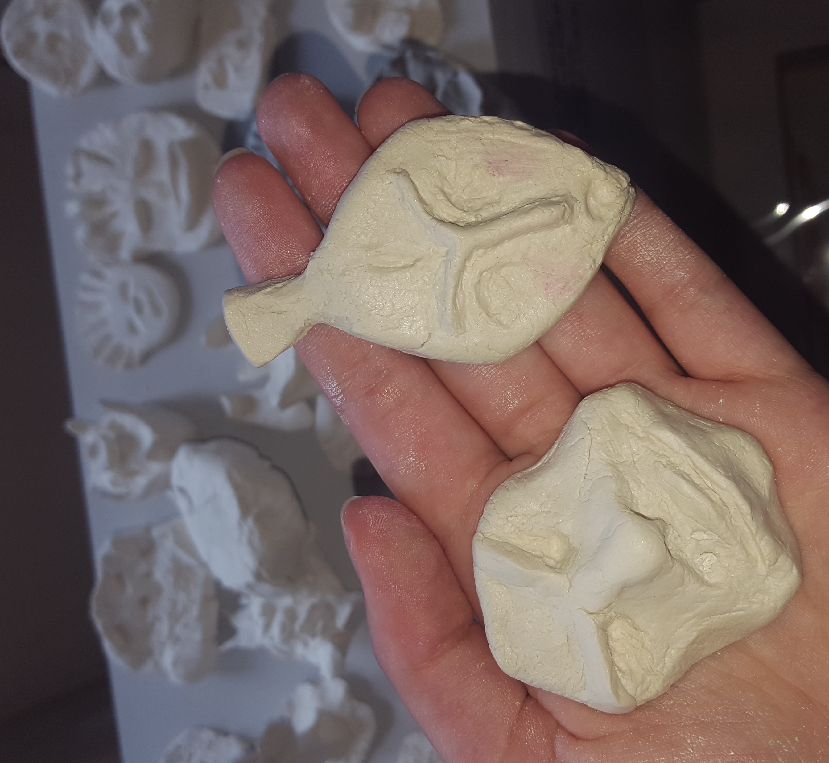
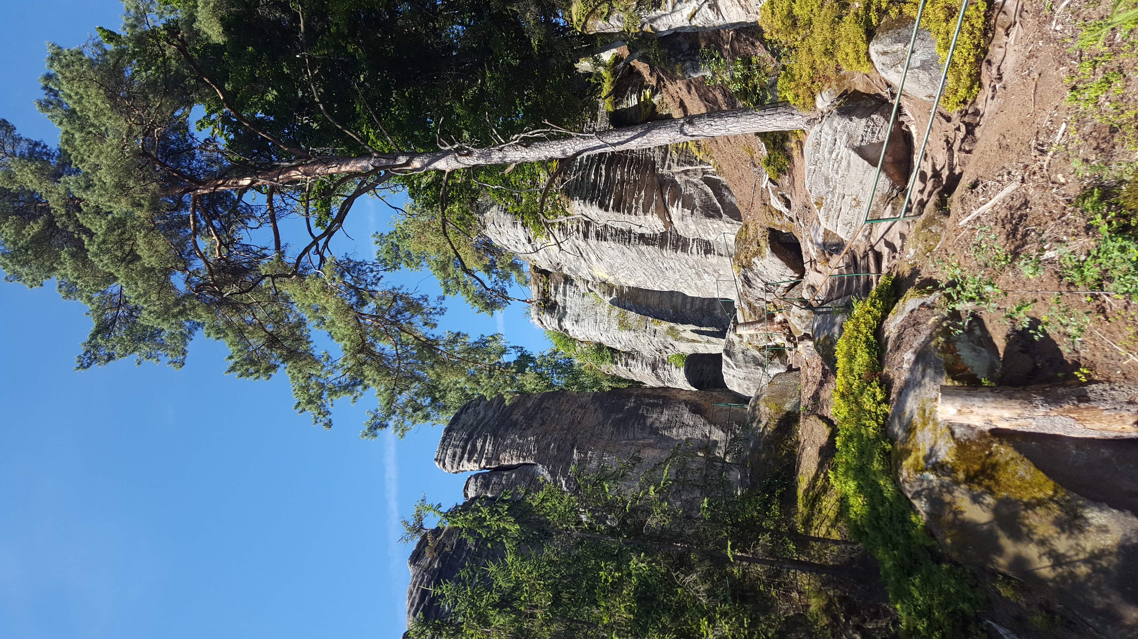
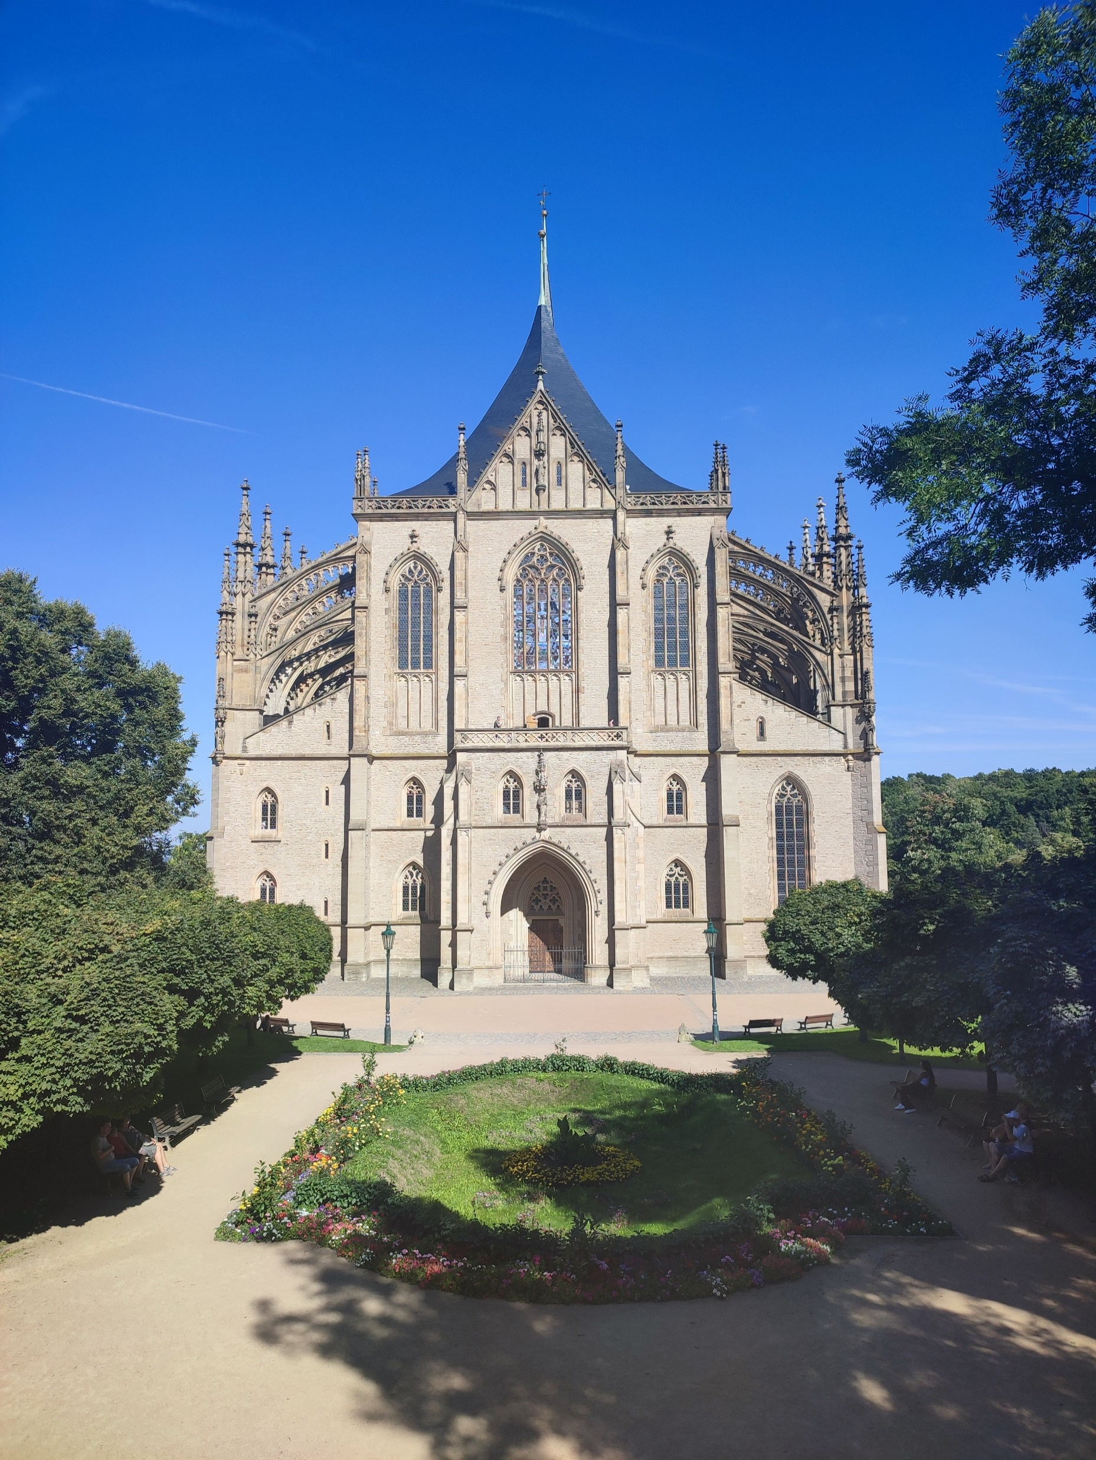
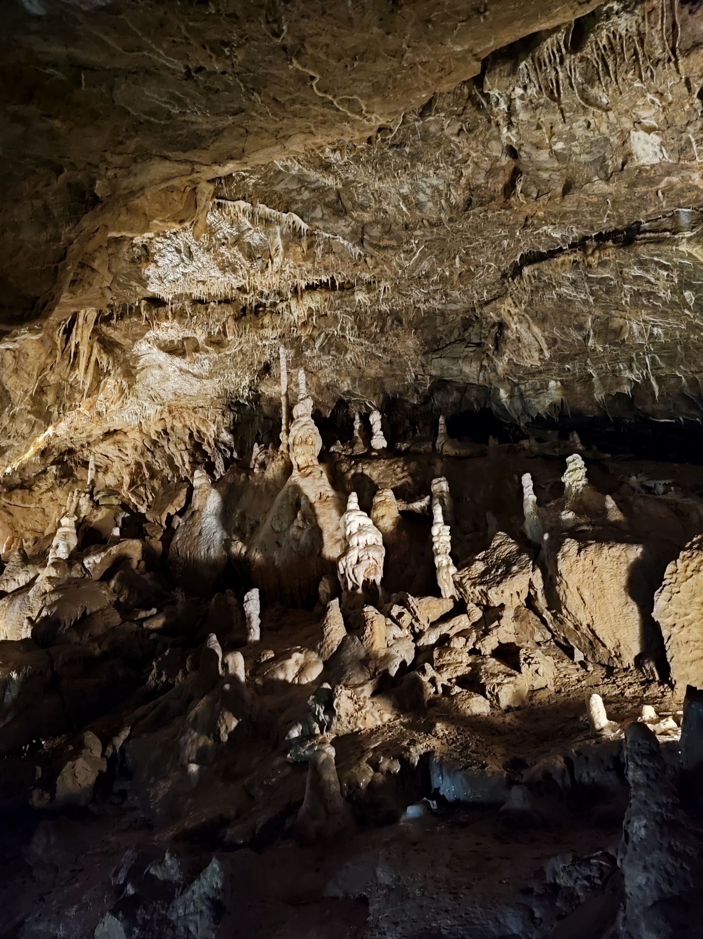

Slide 17
Ďakujeme za pozornosť

